Slide 1
Skolebestyrelsesmøde
Tirsdag d. 1. februar

Slide 2
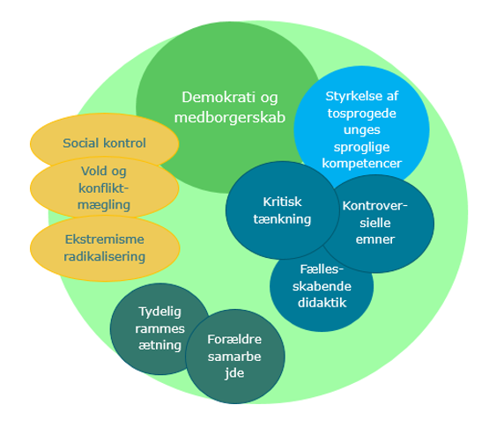
Parallelsamfundstilsyn

Slide 3
Skærpet tilsyn – tre spor
Fagligt løft
Overgang til ungdomsuddannelse
Fravær

Slide 4
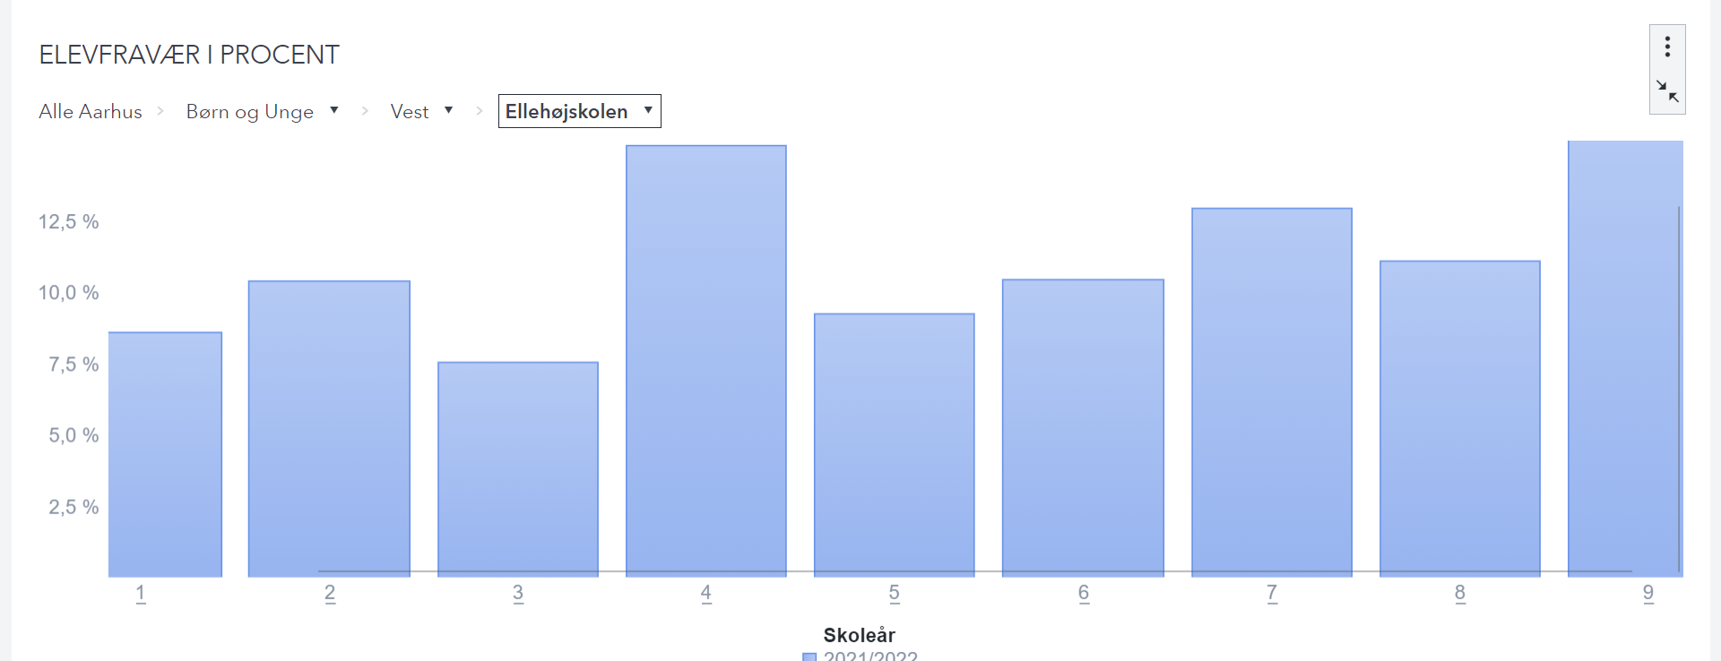
Fravær

Slide 5
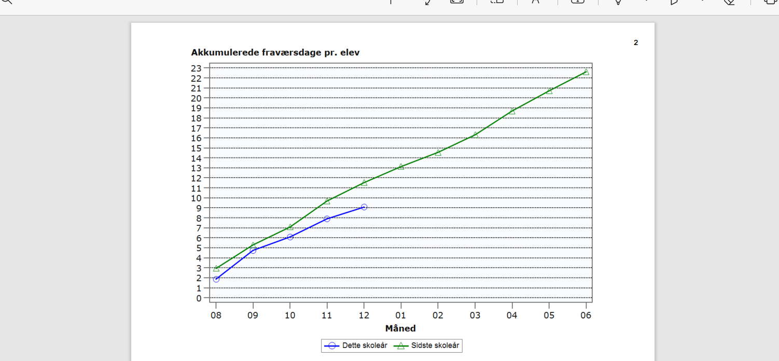
Fravær

Slide 6
Fravær – alt fravær
Tre årlige feedback samtaler – fokus på fravær
Læringssamtaler med alle årgange om fravær
Sygdom
Klat fravær
Møde med eleverne om fravær – mulige forklaringer
Trivselsteamet B&U – hvordan kan de støtte os i at få fraværet ned.

